Slide 1
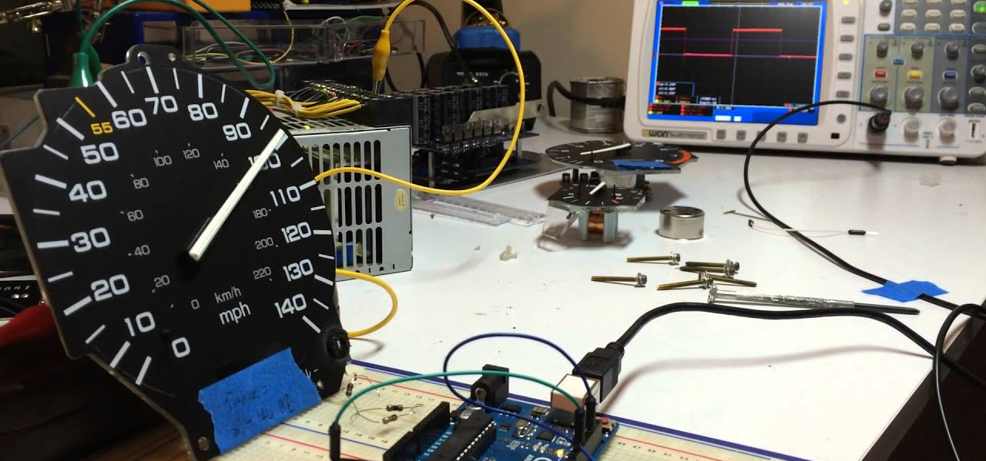
MAX VERS ARDUINO

Slide 2
ANALOGWRITE

Slide 3
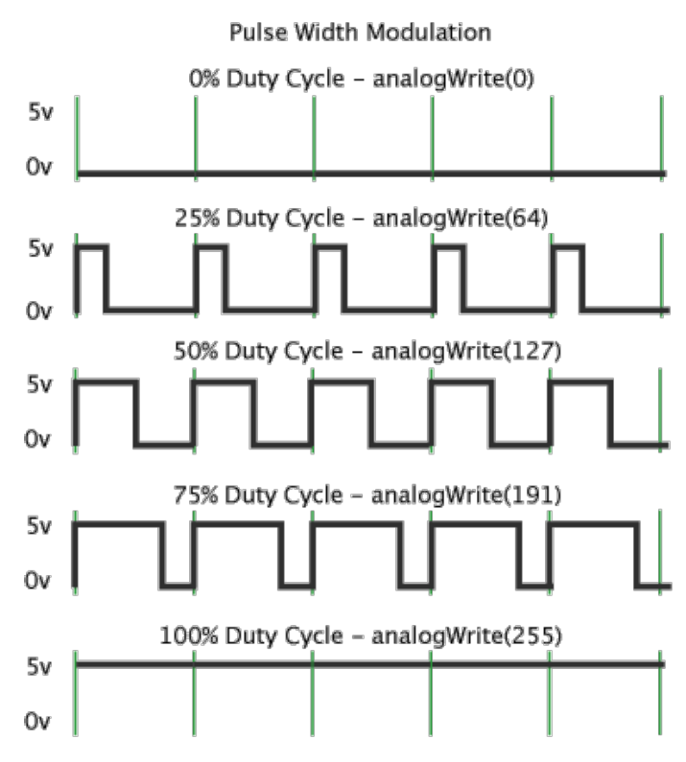
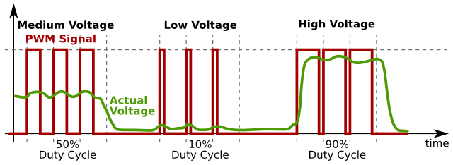
Modulation de largeur d'impulsions (PWM)
Pour faire varier la luminosité d'une DEL, il faut varier le courant qui la traverse. Mais les broches 2 à 12 de l’Arduino sont numériques. C'est-à-dire qu'elles n'ont que deux états: 0 ou 1; LOW ou HIGH; allumée ou éteinte.
Pour faire varier la luminosité d'une DEL, on va utiliser une la modulation de largeur d'impulsions (PWM: Pulse Width Modulation). Il s'agit de faire alterner les périodes hautes (allumée) et basses (éteinte) de la broche à grande fréquence. En d'autre terme, cela signifie qu'on va faire clignoter la DEL très vite. Tellement vite que l'oeil ne percevra qu'une lumière continue.

Slide 4
LA TENSION EN RELATION AU PWM

Slide 5
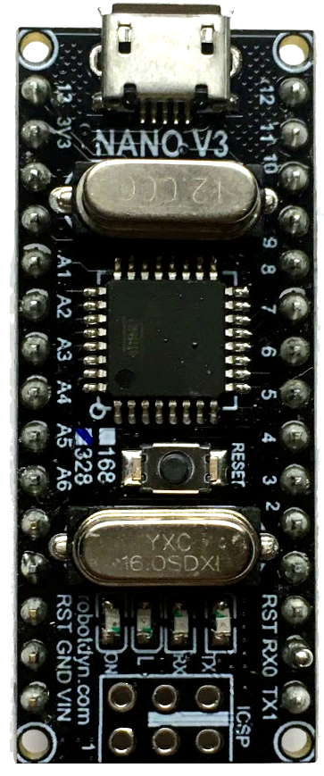
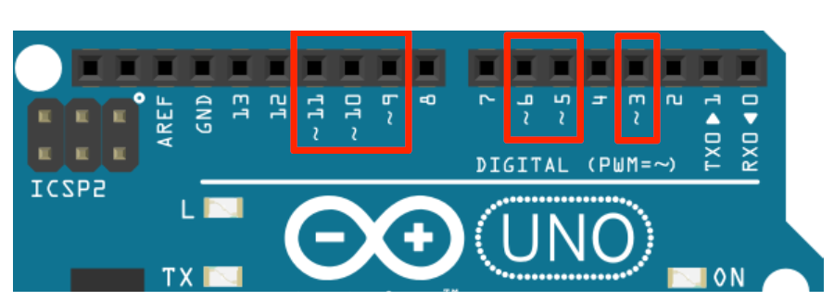
BROCHES PWM OU ~
Les broches capables de supporter modulation de largeur d'impulsions sont identifiées par un «~» ou le mot «PWM». Il s'agit des broches 3, 5, 6, 9, 10,11.

Slide 6
CONTRÔLER LA MODULATION DE LARGEUR D'IMPULSIONS AVEC analogWrite(PWM)
Pour contrôler la modulation de largeur d'impulsions, on utilise analogWrite(#, PWM). La valeur de la PWM s'étend sur 256 paliers, de 0 (=0%) à 255 (=100%). On peut ainsi définir la valeur PWM souhaitée avec la formule suivante:
#
PWM : 0-255

Slide 7
ALÉATOIRE : random(MAX) et random(MIN,MAX)
valeur
max
valeur
min
max

Slide 8
CHANDELLE
Écrire un nouveau code Arduino (un nouveau fichier) qui simule une chandelle.
En utilisant le circuit que vous avez déjà, écrivez un code qui change l’illumination de la DEL du bouton à chaque 10 ms.
Voici les fonctions nécessaires :
pinMode
analogWrite
random
delay

Slide 9
SERVOMOTEUR

Slide 10
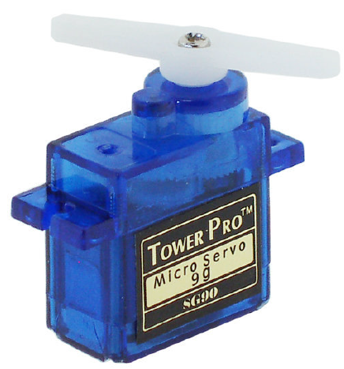
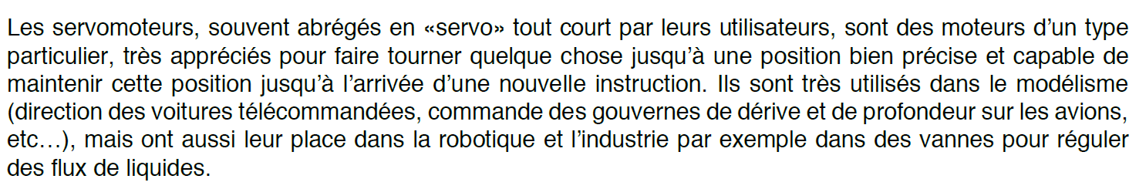
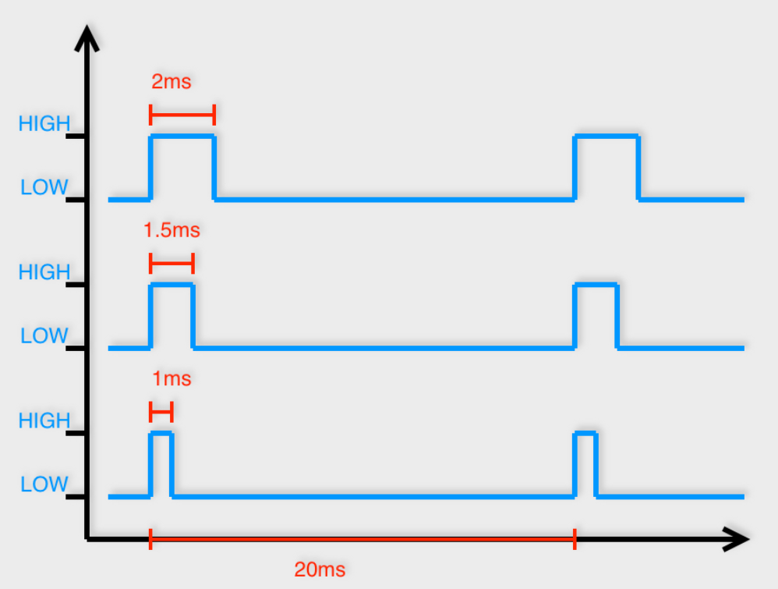
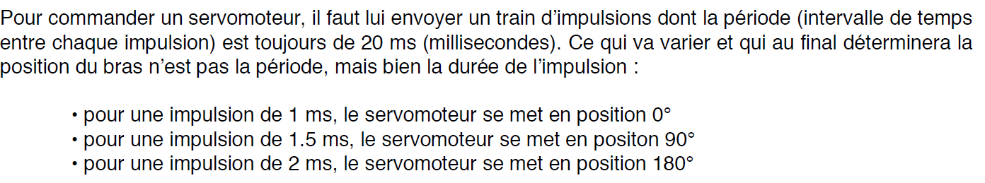
SERVOMOTEUR

Slide 11
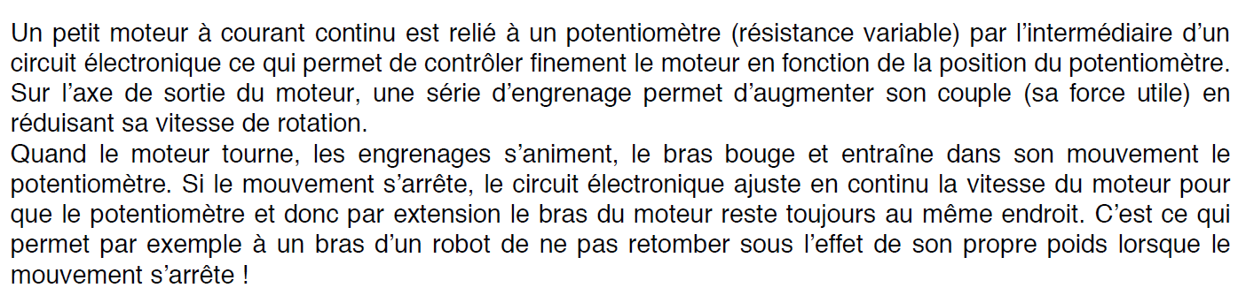
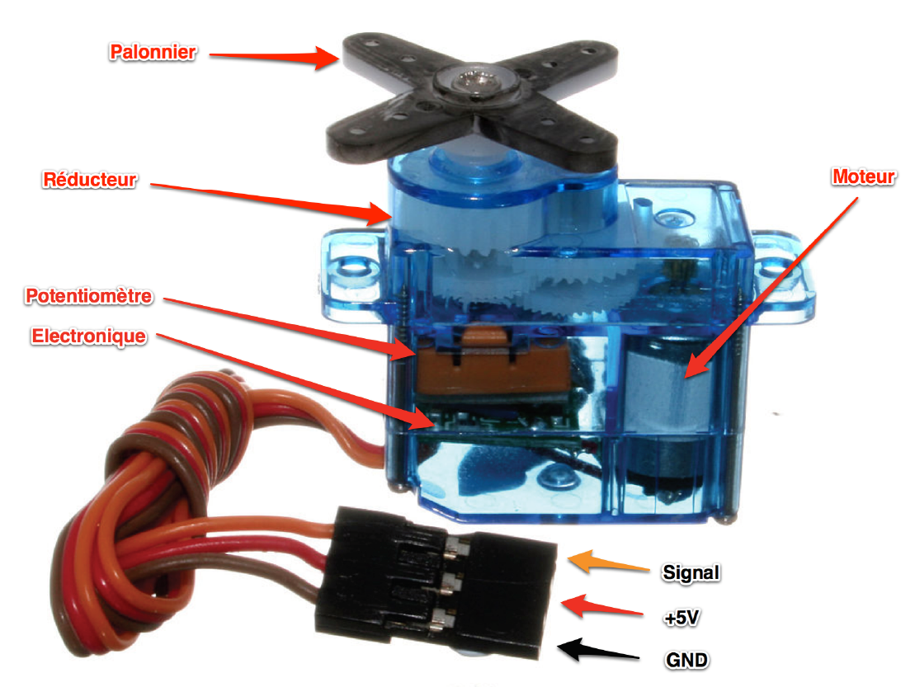
SERVOMOTEUR : INTÉRIEUR

Slide 12
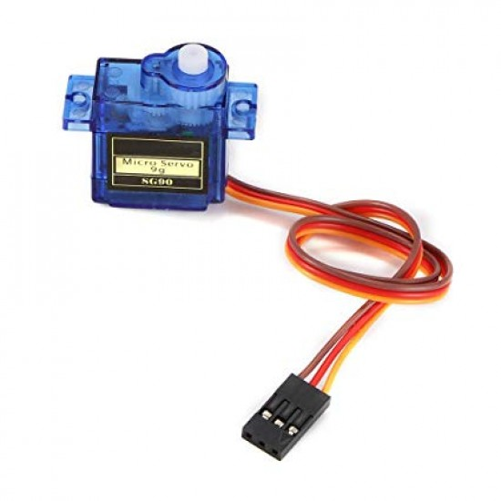
SERVOMOTEUR : CONNEXION
GND
5V
Digital PWM – D9

Slide 13
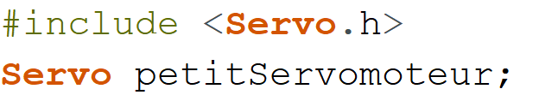
BIBLIOTHÈQUE «SERVO» DANS ARDUINO
GLOBAL
objet servo
SETUP( )
objet servo
broche
LOOP( )
objet servo
angle 0-180

Slide 14
SERVO HEUREUX
Écrire un nouveau code Arduino (un nouveau fichier) qui simule un servomoteur qui est heureux et qui «remue la queue».
En déplaçant votre Arduino Nano sur une plaquette de prototypage, reliez votre servomoteur à l’Arduino (le signal du servomoteur doit être connecté à la broche 9).
Vous avez besoin d’une nouvelle bibliothèque :
#include <Servo.h>
Vous avez besoin d’une instance de la classe Servo :
Servo petitServomoteur
Voici les fonctions nécessaires :
petitServomoteur.write
random
delay

Slide 15
ENVOYER DES MESSAGES COMPLEXES DE MAX

Slide 16
trigger DANS MAX : ENVOYER PLUSIEURS SORTIES DU MÊME OBJECT DANS UNE CERTAINE SÉQUENCE

Slide 17
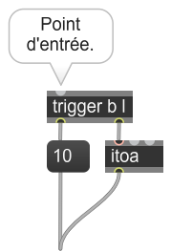


itoa DANS MAX : CONVERTIR UN MESSAGE MAX EN ASCII
Ce code reçoit un message, le convertit en ASCII en envoie ensuite le code ASCII «10» pour indiquer la fin du message.
La boîte «trigger» laisse passer le message à «atoi», ensuite, elle envoie un bang à la boîte message «10»
Le code ASCII «10» indique la fin du message!
La boîte «atoi» convertit les messages Max en ASCII.

Slide 18
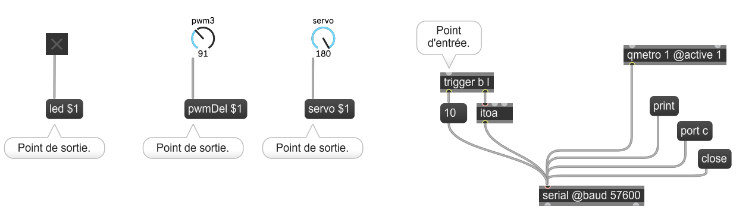
ENVOYER DES MESSAGES ASCII DE MAX

Slide 19
INSALLER DES BIBLIOTHÈQUES

Slide 20
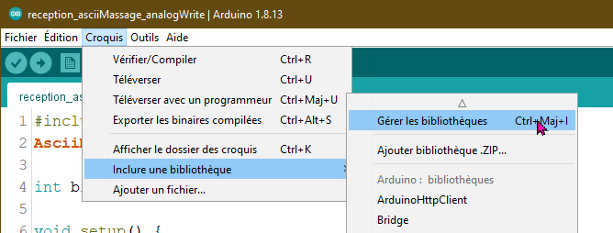
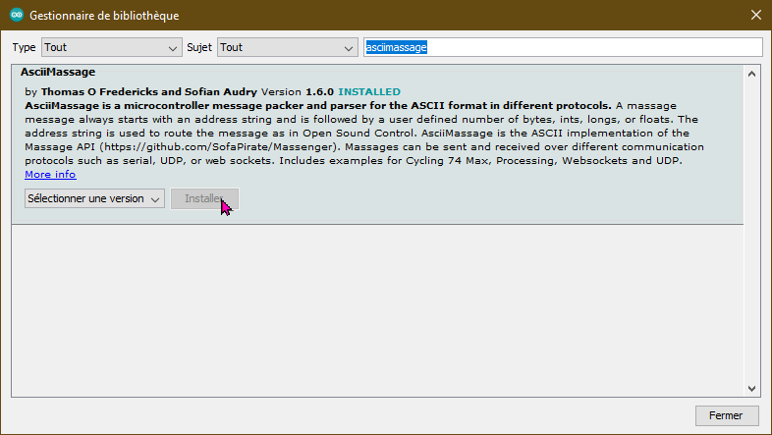
INSTALLER LA BIBLIOTHÈQUE «ASCIIMASSAGE»
Recherchez «AsciiMassage»

Slide 21
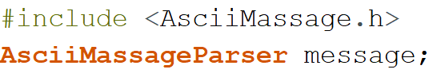

BIBLIOTHÈQUE «ASCIIMASSAGE» DANS ARDUINO
GLOBAL
message
bool
message
adresse
traiterMessage( )
int
message
LOOP( )
message
traiterMessage

Slide 22
RECEVOIR DES MESSAGES COMPLEXES DANS ARDUINO

Slide 23
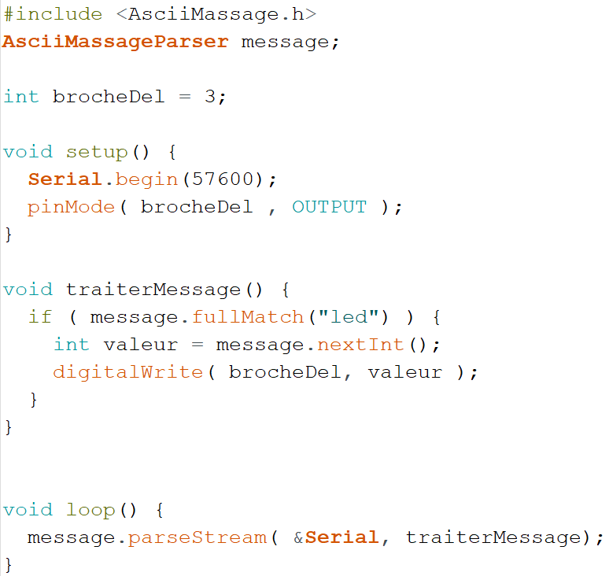
ALLUMEZ UNE DEL À PARTIR DE MAX

Slide 24
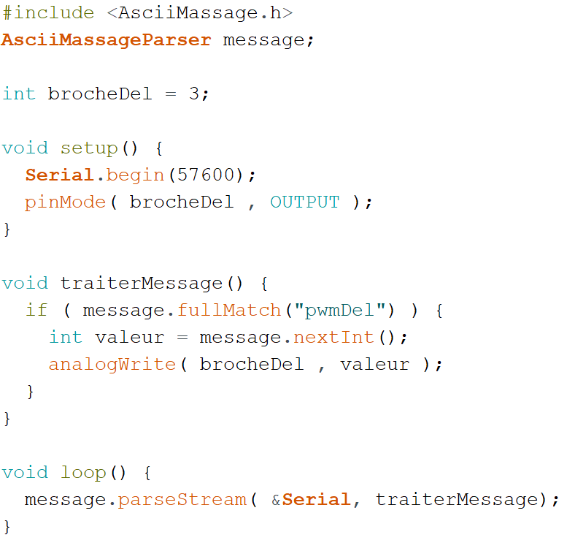
TAMISER UNE DEL À PARTIR DE MAX

Slide 25
